Slide 1
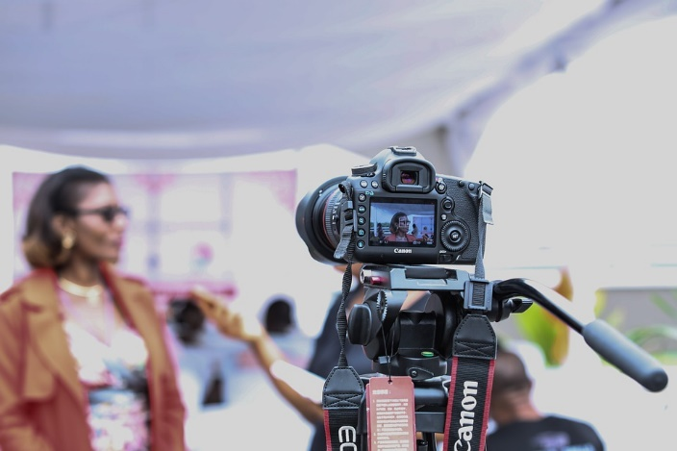
Informação, Comunicação e Visibilidade
Seminário projetos 2ª convocatória – Sevilla, 12/12/2019

Slide 2
Informação, Comunicação e Visibilidade (ICV)
Índice
Visibilidade: qual a sua importância?
Beneficiários: responsabilidades / recomendações
Identidade visual: uso de logos
Ferramentas ICV do POCTEP

Slide 3
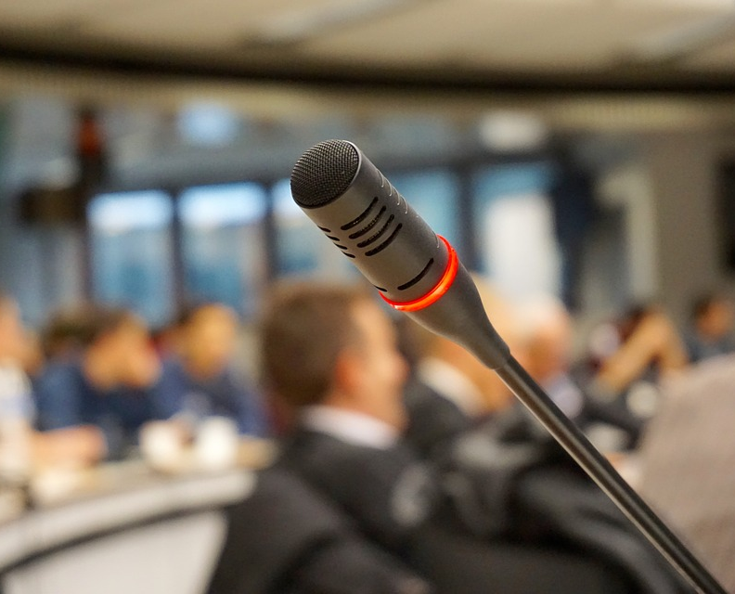
Beneficia sociedade e projetos
1. Visibilidade Qual a sua importância?
Fundos esforço dos contribuintes: cidadãos têm direito de saber
Boas práticas: efeito multiplicador
Os projetos ganham visibilidade e prestígio (prêmios, eventos, apoio CE)
Incumprimento : retirada da despesa

Slide 4
Normativa
1. Visibilidade Qual a sua importância?
Os projetos cofinanciados pelos Fundos Estruturais devem obrigatoriamente incluir medidas de ICV
Regulamento UE Nº 1303/2013 (artigos 115-117 e anexo XII, pontos 2.2.-5);
Regulamento de Execução UE Nº 455/2019 (art. 1)
Regulamento de Execução UE Nº 821/2014 (art 3, 4, 5 e anexo II)
Emblema da UE, com a nomenclatura «União Europeia», sempre sem abreviar
Referência ao Fundo Europeu de Desenvolvimento Regional
Letra das famílias: arial, auto, calibri, garamond, trebuchet, tahoma, verdana o ubuntu.
União Europeia
Fundo Europeu de Desenvolvimento Regional
4
4

Slide 5
Menção
“Projeto cofinanciado pelo
Fundo Europeu de Desenvolvimento Regional FEDER através do
Interreg V-A España-Portugal (POCTEP) 2014-2020.
1. Visibilidade:
Além do logo
“Que não tenhas que procurá-lo”
Não é somente “cumprir”
5
5

Slide 6
Responsabilidades
2. Beneficiários
Incluir na web informação sobre o projeto: objetivos, resultados e ajuda recebida da UE
Atualizar
Incluir entregáveis de ICV em certificações de operação (CO)
Nomear os ficheiros por favor !!!!
Comunicar ao SC qualquer evento, logotipo, publicação, divulgação em meios ou publicidade...
Ter um registo de materiais ICV -> indicadores

Slide 7
Recomendaciones
2. Beneficiários
Recomendações
2. Beneficiarios
Estar preparados
Resumo curto em Inglês: 750 caráteres
Resumo “longo”: uns 3000 caráteres
“Lead”: frase introdutória
Foto em alta qualidade (HD)
Vídeos curtos: max 1 min

Slide 8
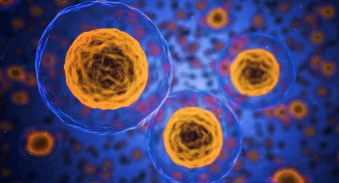
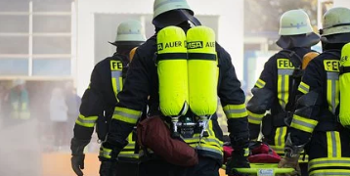
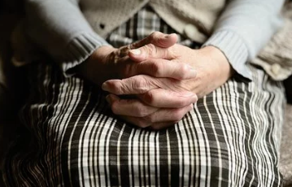
2. Beneficiários
Recomendações
Quál é a sua história?
Quem a vai contar?

Slide 9
Recomendações
2.
Beneficiários
O quê
Como
A quem
“Reunião” sem mais contexto
Encontro “ao redor da mesa”
Press release de 5 pags
Linguagem não adequada: administrativa, académica, etc.
Fotos baixa qualidade
Envios masivos (desnecessários)
Indicadores, resultados
Historias
Ángulos (impacto económico, social…)
“Problem-Solution”
Vídeo
Versões finais: “para publicar”
Eventos
Redes (posts, stories)
Blogs, etc.
Público alvo

Slide 10
3. Identidade visual
Logo do Programa
Pictograma POCTEP
Emblema com menção “União Europeia”
Logo Interreg
Referência espaço de cooperação
Referência ao Fundo de cofinanciamento

Slide 11
3. Identidade visual
Uso do logo
Recomendado a cores
Tamanho mínimo: 50,4 mm
Em objetos muito pequenos se pode eliminar a referência ao FEDER
Recomendado
Permitido

Slide 12
3. Identidade visual
Uso do logo
O logo não pode ser distorcido
Asegurar a visibilidade e o contraste

Slide 13
3. Identidad visual
Opción recomendada
Cores acrónimo: Objetivo Temático
Opção 1: Logo POCTEP + Acrónimo
INVESTIGAÇÃO
E INOVAÇÃO
COMPETITIVIDADE
MEIO
AMBIENTE
ALTERAÇÃO
CLIMÁTICA
CAPACIDADE
INSTITUCIONAL

Slide 14
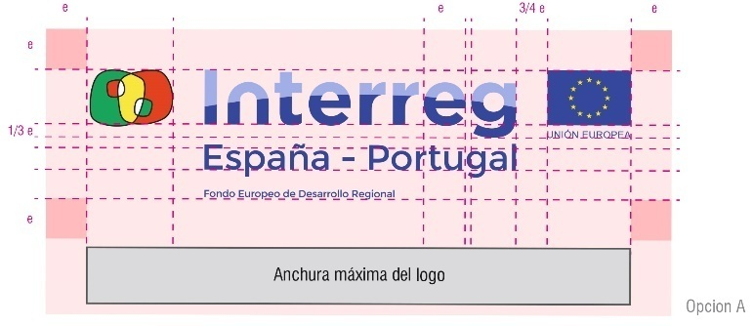
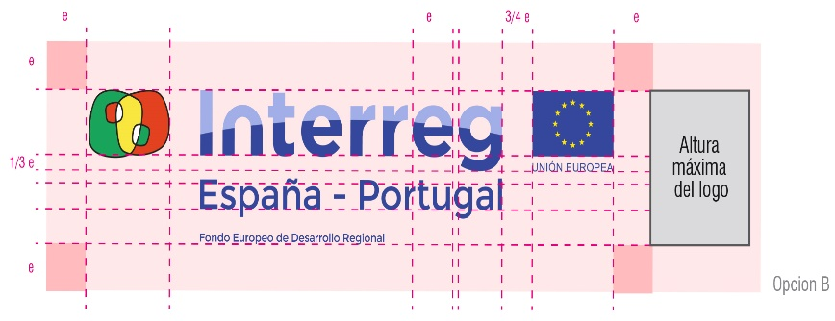
3. Identidad visual
Opción não obrigatória
Opção 2: Logo POCTEP + Logo projeto
!
O logo do Programa não pode ser menor do que o logo do projeto
O logo do projeto debe ser um “elemento combinado”: não deve ir sozinho

Slide 15
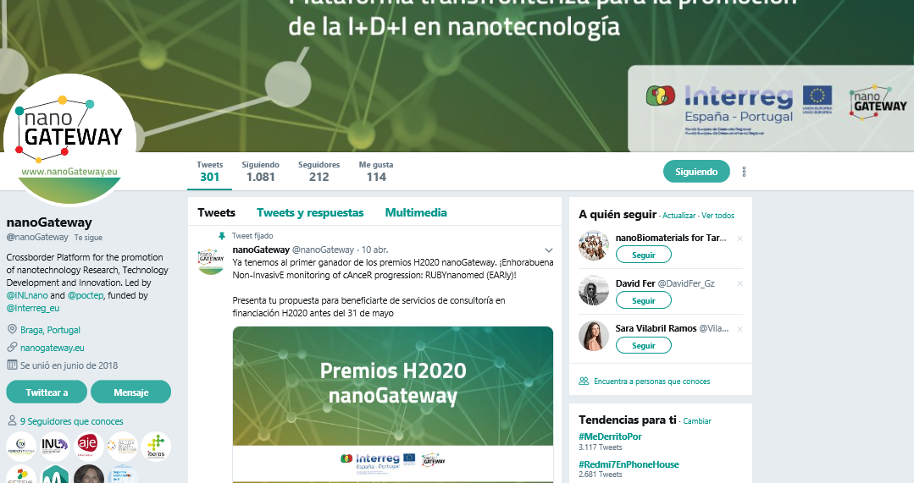
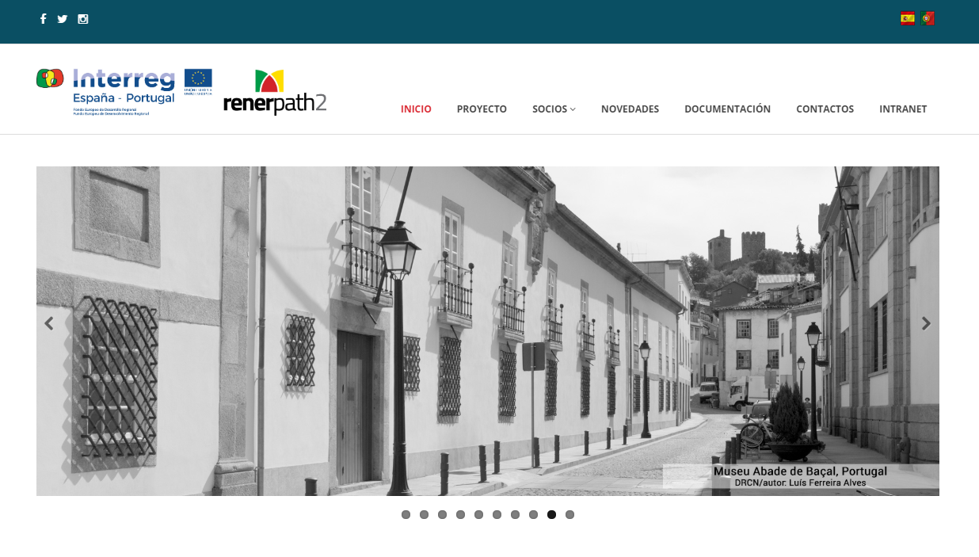
3. Identidade visual
Web e redes
“Visível ao chegar”
Recomendado:
Em profile picture, cover e posts
¡Comprensível pelos cidadãos!

Slide 16
3. Identidad3 visual
Vídeos
Ordem / tamanho Logos
“Visível ao chegar”
Recomendado:
Logo – “mosca”
“Que não tenhas que procurá-lo”

Slide 17
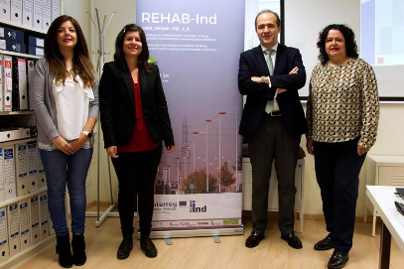
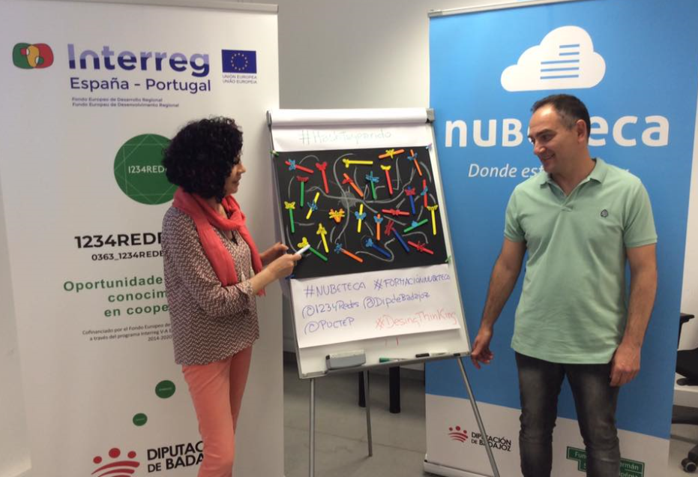
3. Identidade visual
Roll ups, stands…
Logos: parte superior
Boa visibilidade
Parte inferior, pouca visibilidade

Slide 18
3. Identidade visual
Publicações
Póster científico
Na capa (principalmente bibliotecas virtuais)
Logo

Slide 19
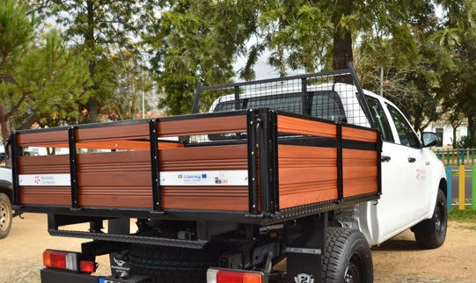
3. Identidade visual
Bem visível pelo
público
Equipamentos
! !

Slide 20
3. Identidade visual
Cartel de obra / cartel A3
Cartaz “de obra”, permanente, A3
FEDER > 500 mil euros
Formato específico
FEDER < 500 mil euros
Sem formato específico
Cartaz“A3”: tamanho MÍNIMO A3
Nome projeto / eixo / menção
LUGAR BEM VISÍVEL PELO PÚBLICO
Cartaz temporal “de obra” durante a execução
Placa permanente ao finalizar / objeto físico
Tamanho significativo

Slide 21
5. Ferramentas de ICV do Programa
Web: www.poctep.eu
Newsletter: 3.700 suscritos
Redes @poctep: 27.000 usuários / mes
Meios com: #HistoriasIbéricas
Seminários, reuniões capitalização, etc

Slide 22
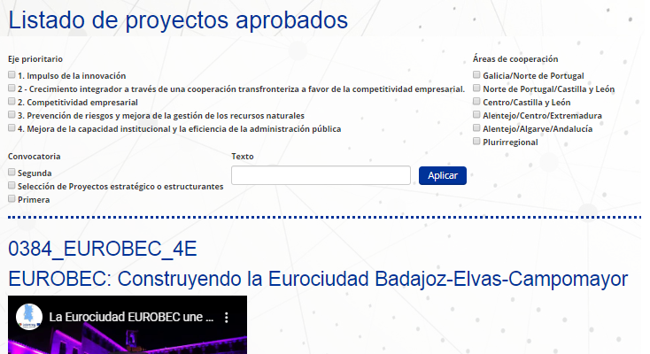
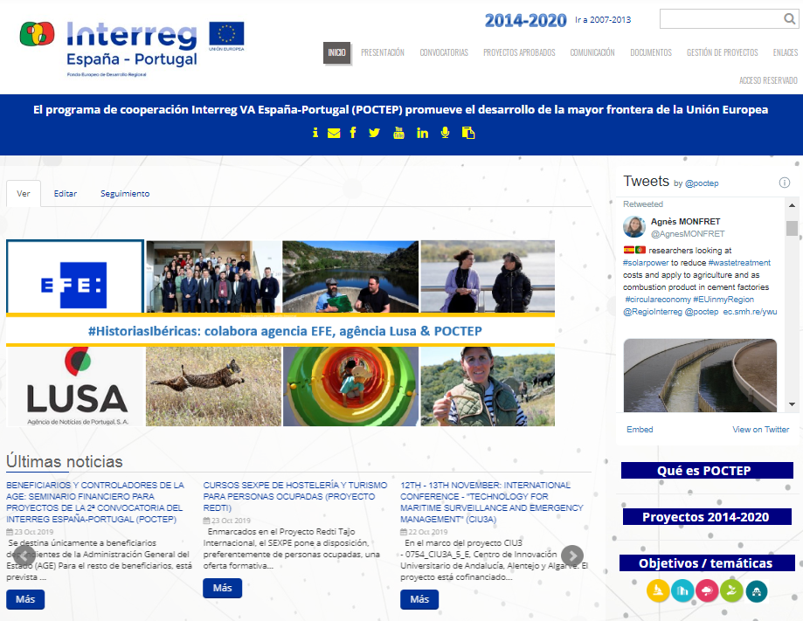
“Gestão de projetos”: documentos e manuais
“Comunicação”: orientações, logos e planilhas
“Projetos aprovados”: fichas de projetos
poctep.eu
Fichas projetos
Vídeos, tutoriais

Slide 23
twitter
Conversa
Divulga
Especializado
Jornalistas
Visibilidade
(5.000
Num dia)
#POCTEP
#PoctepEnLosMedios
#PoctepNosMedia
#HistoriasIbéricas
@poctep
Menções- divulgação

Slide 24
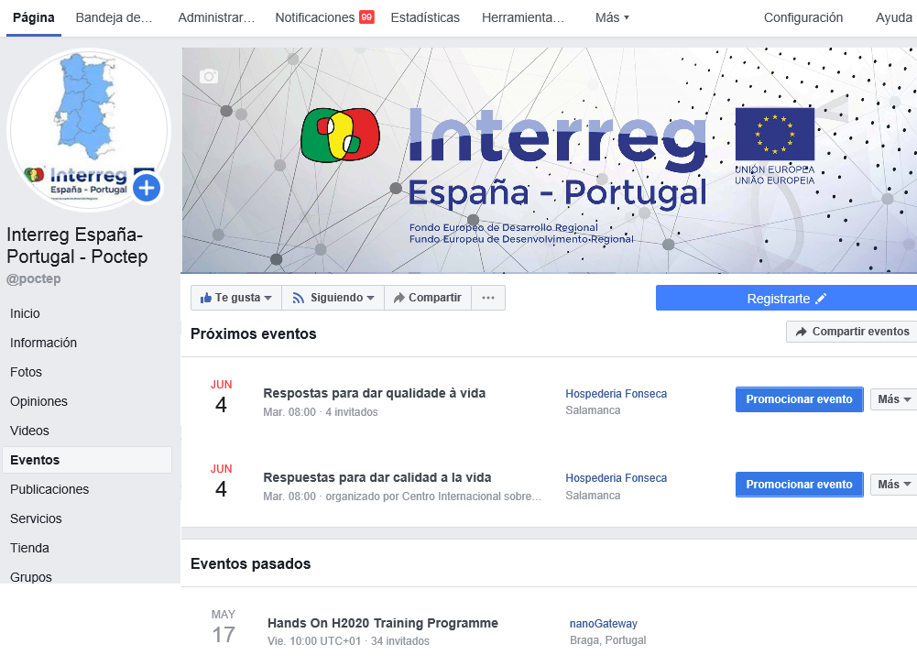
Público menos específico
Clicks / engagement
Stories, lives, vídeo nativo
facebook
Visibilidade
Vídeos
Eventos

Slide 25
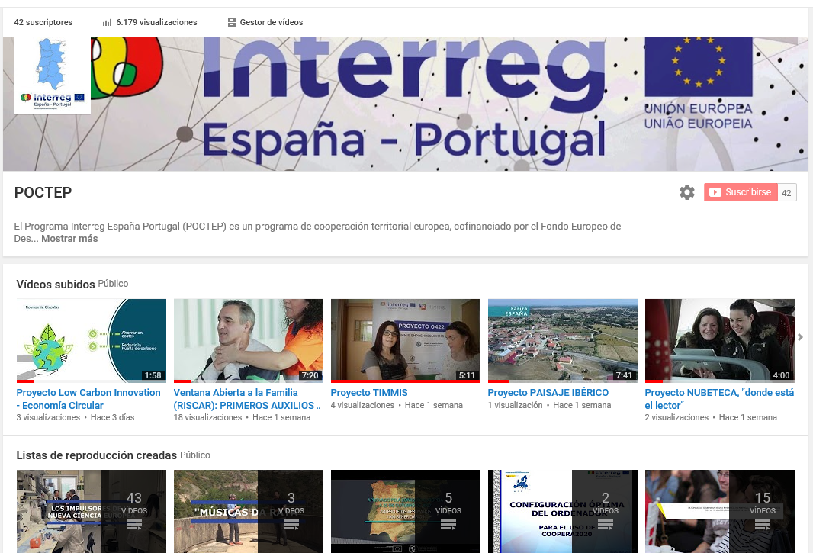
YouTube, LinkedIn, Instagram
Líder entre jovens
Vídeo tendencia absoluta
B2B
Líder entre jovens
Follow #hashtags
Stories
#poctep

Slide 26
#HistoriasIbéricas
Colaboração agências EFE e LUSA + POCTEP
Um ano de histórias semanais + 12 especiais multimédia
Histórias “humanas”, “personajes” de ambos lados da fronteira
Asessoría de imprensa: sugerencias de conteúdos
Quál é a sua história? Quem a vai contar?

Slide 27
programa@poctep.eu
www.poctep.eu
@poctep

Slide 28
programa@poctep.eu
www.poctep.eu
@poctep

